Slide 1







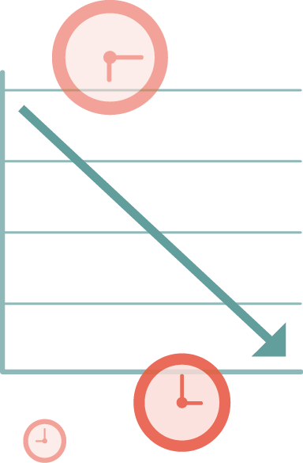

FÖRBÄTTRA
DIAGNOS
MYELOM,
SVÅRIGHETERNA MED ATT STÄLLA DIAGNOS
Myelompatienter
brukar uppsöka primärvården
gånger eller mer
innan de remitteras
Symtom på myelom är
icke-specifik
(t.ex. ryggsmärta och trötthet), vilket gör det svårt
att känna igen i primärvården
3
Genomsnittstiden
för att få en diagnos är
108,6 dagar
och 25 % av patienterna får vänta mer än
8 månader
I genomsnitt har patienter symptom under
1 månad
innan de söker hjälp och 25 %
av patienterna väntar mer än
3 månader
Patienter upplever att de måste gå långa och vilseledande vägar
innan de får diagnos
En brittisk studie fann att
34 %
av patienter fick diagnosen efter att de
uppsökt akutmottagning
Fördröjd diagnos kan negativt
påverka
livskvalitet och sjukdomsfri överlevnad hos myelompatienter
FÖRBÄTTRA
LIV

